Slide 1

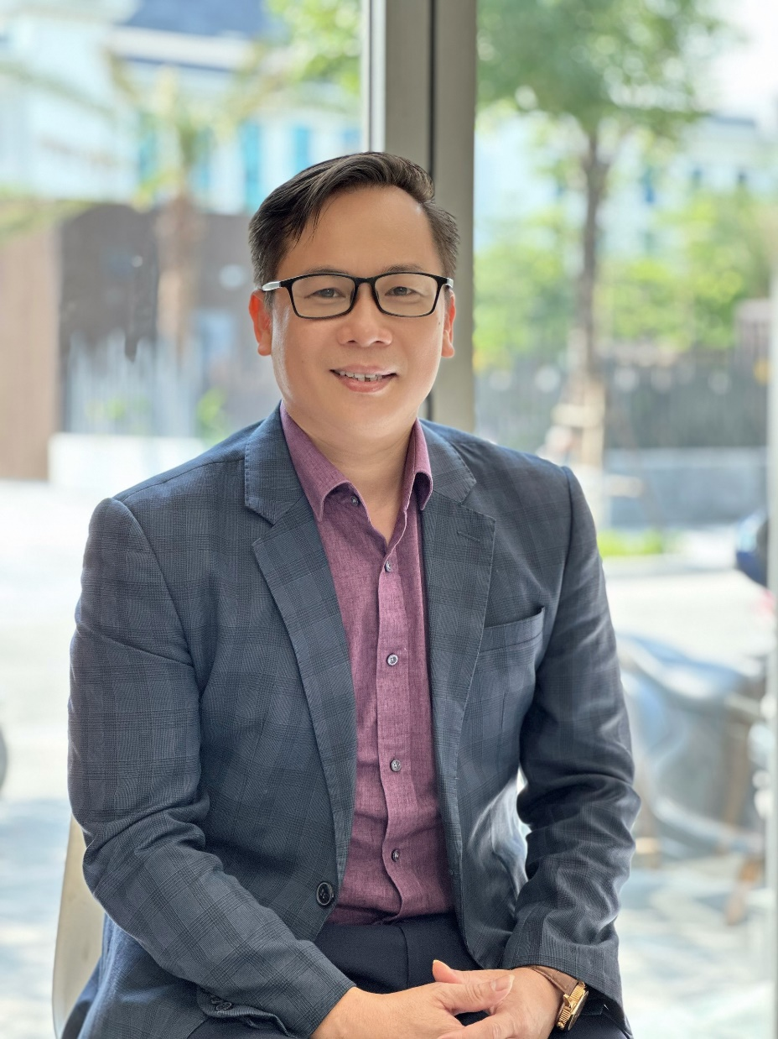
GIỚI THIỆU
LÊ KHẮC KHANG
SINH NĂM 1980
GĐ HỌC VIỆN FIVE STAR
GĐ 3S CARE FOR

Slide 2

KẾ HOẠCH HUẤN LUYỆN 2025
TÌM KIẾM
THU HÚT

Slide 3
1. ĐÀO TẠO KIẾN THỨC CƠ BẢN
CHUYỂN GIAO ĐÀO TẠO KIẾN THỨC CƠ BẢN VỀ CHO CÁC NHÓM TỪ GĐ2S TRỞ LÊN
BAO GỒM:
KIẾN THỨC SẢN PHẨM VÀ CHÍNH SÁCH
KỸ NĂNG BÁN HÀNG CƠ BẢN
KỸ NĂNG CSKH
KỸ NĂNG XỬ LÝ TỪ CHỐI
KỸ NĂNG TUYỂN DỤNG CƠ BẢN
KỸ NĂNG QUẢNG BÁ PHỐI HỢP

Slide 4
2. ĐÀO TẠO KIẾN THỨC CHUYÊN SÂU TẬP TRUNG (THEO KHU VỰC)
THỰC CHIẾN BÁN HÀNG ĐỈNH CAO
THỰC CHIẾN XỬ LÝ TỪ CHỐI
THỰC CHIẾN TUYỂN DỤNG NÂNG CAO
3. TALKSHOW: CHIA SẺ KINH NGHIỆM VÀ ĐỊNH HƯỚNG TƯ DUY (ONLINE)
MỖI THÁNG 2 BUỔI ZOOM

Slide 5
4. TRẠI HUẤN LUYỆN 5STAR CAMP
QUY HOẠCH CUỘC ĐỜI – LIFE PLANNING IKIGAI
XÂY DỰNG ĐỘI NHÓM VÔ ĐỊCH
NÂNG TẦM LÃNH ĐẠO
DIAMOND CLUB
5. CÁC CHƯƠNG TRÌNH PHỄU THU HÚT
6. ĐẠI HỘI TUYÊN THỆ TOÀN QUỐC

Slide 6


